Slide 1

Notes:
今天介绍Lab1 Linux 的执行环境、任务和提交要求，再介绍服务器上使用Coding Agent 的方
法与课程规则。请同学们以课程仓库的当前实验指导书为准，亲自运行并记录结果。

Slide 2

Notes:
先介绍Lab1 的环境、任务与提交要求，再按本地工具、服务器SSH 隧道、服务器mihomo 的
顺序讲Agent 使用方式，最后给出课后学习入口。

Slide 3

Notes:
从课程仓库开始，先了解目标、可用集群与提交要求，再逐项看六个主体任务和两个Bonus。

Slide 4
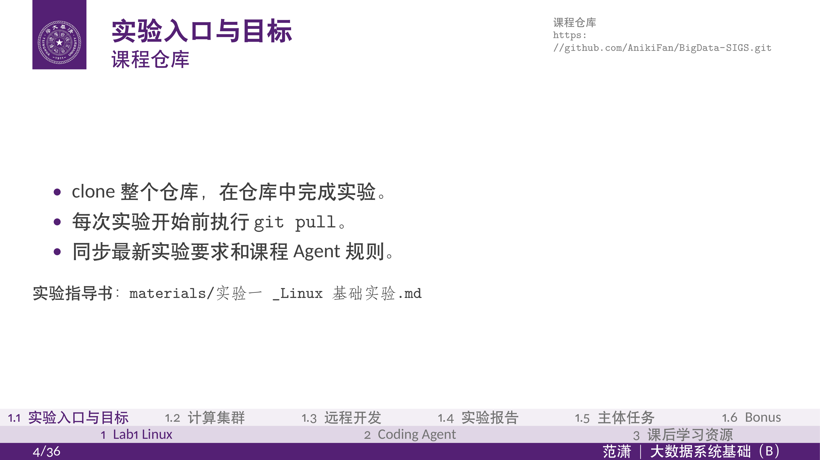
Notes:
课程仓库是实验入口，网址在右上角。请保留整个仓库，而非只下载单个文件；每次实验前
同步最新内容。课件概括目标与验收点，完整操作步骤回到实验指导书查看。这里的相对路
径属于课件工程，课程仓库中的文件位置以实际目录为准。来源：指导书仓库说明。

Slide 5
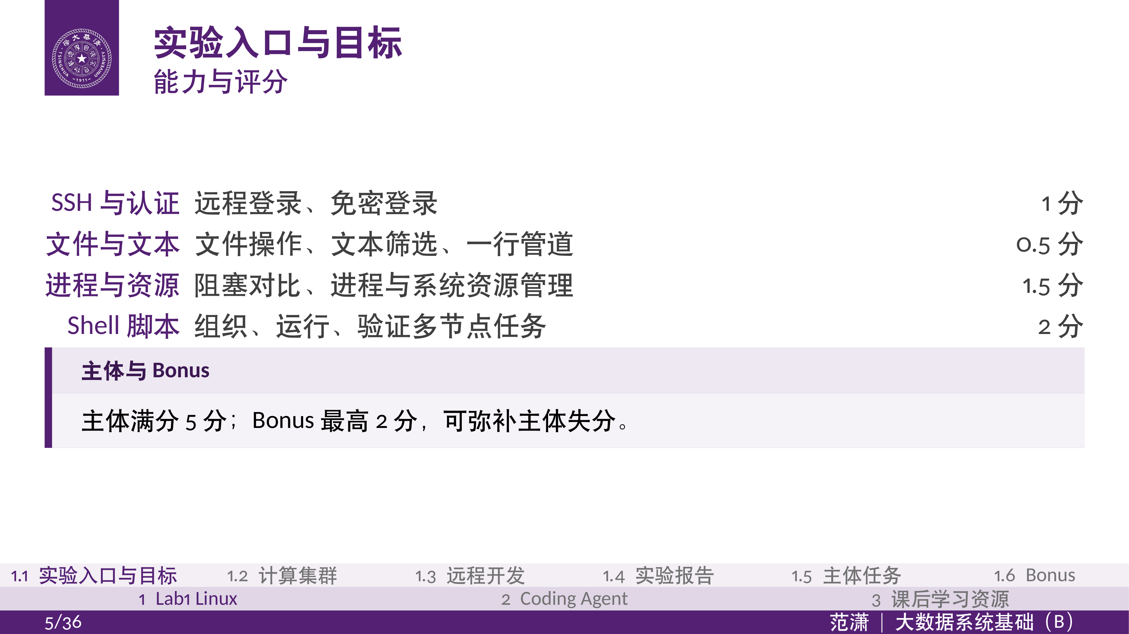
Notes:
这四组能力为后续MapReduce 和Spark 实验打基础。第二节按四组核心任务组织，第三节展
开成六个编号任务：SSH 两项，文件文本一项，时间与进程两项，脚本一项。后面的页面按
六个编号逐项介绍。Bonus 把已有能力组织成切分、分发、远程执行、回收和汇总的流水线；
不做Bonus 不影响主体的五分满分。来源：指导书第一、二节和第四节。

Slide 6
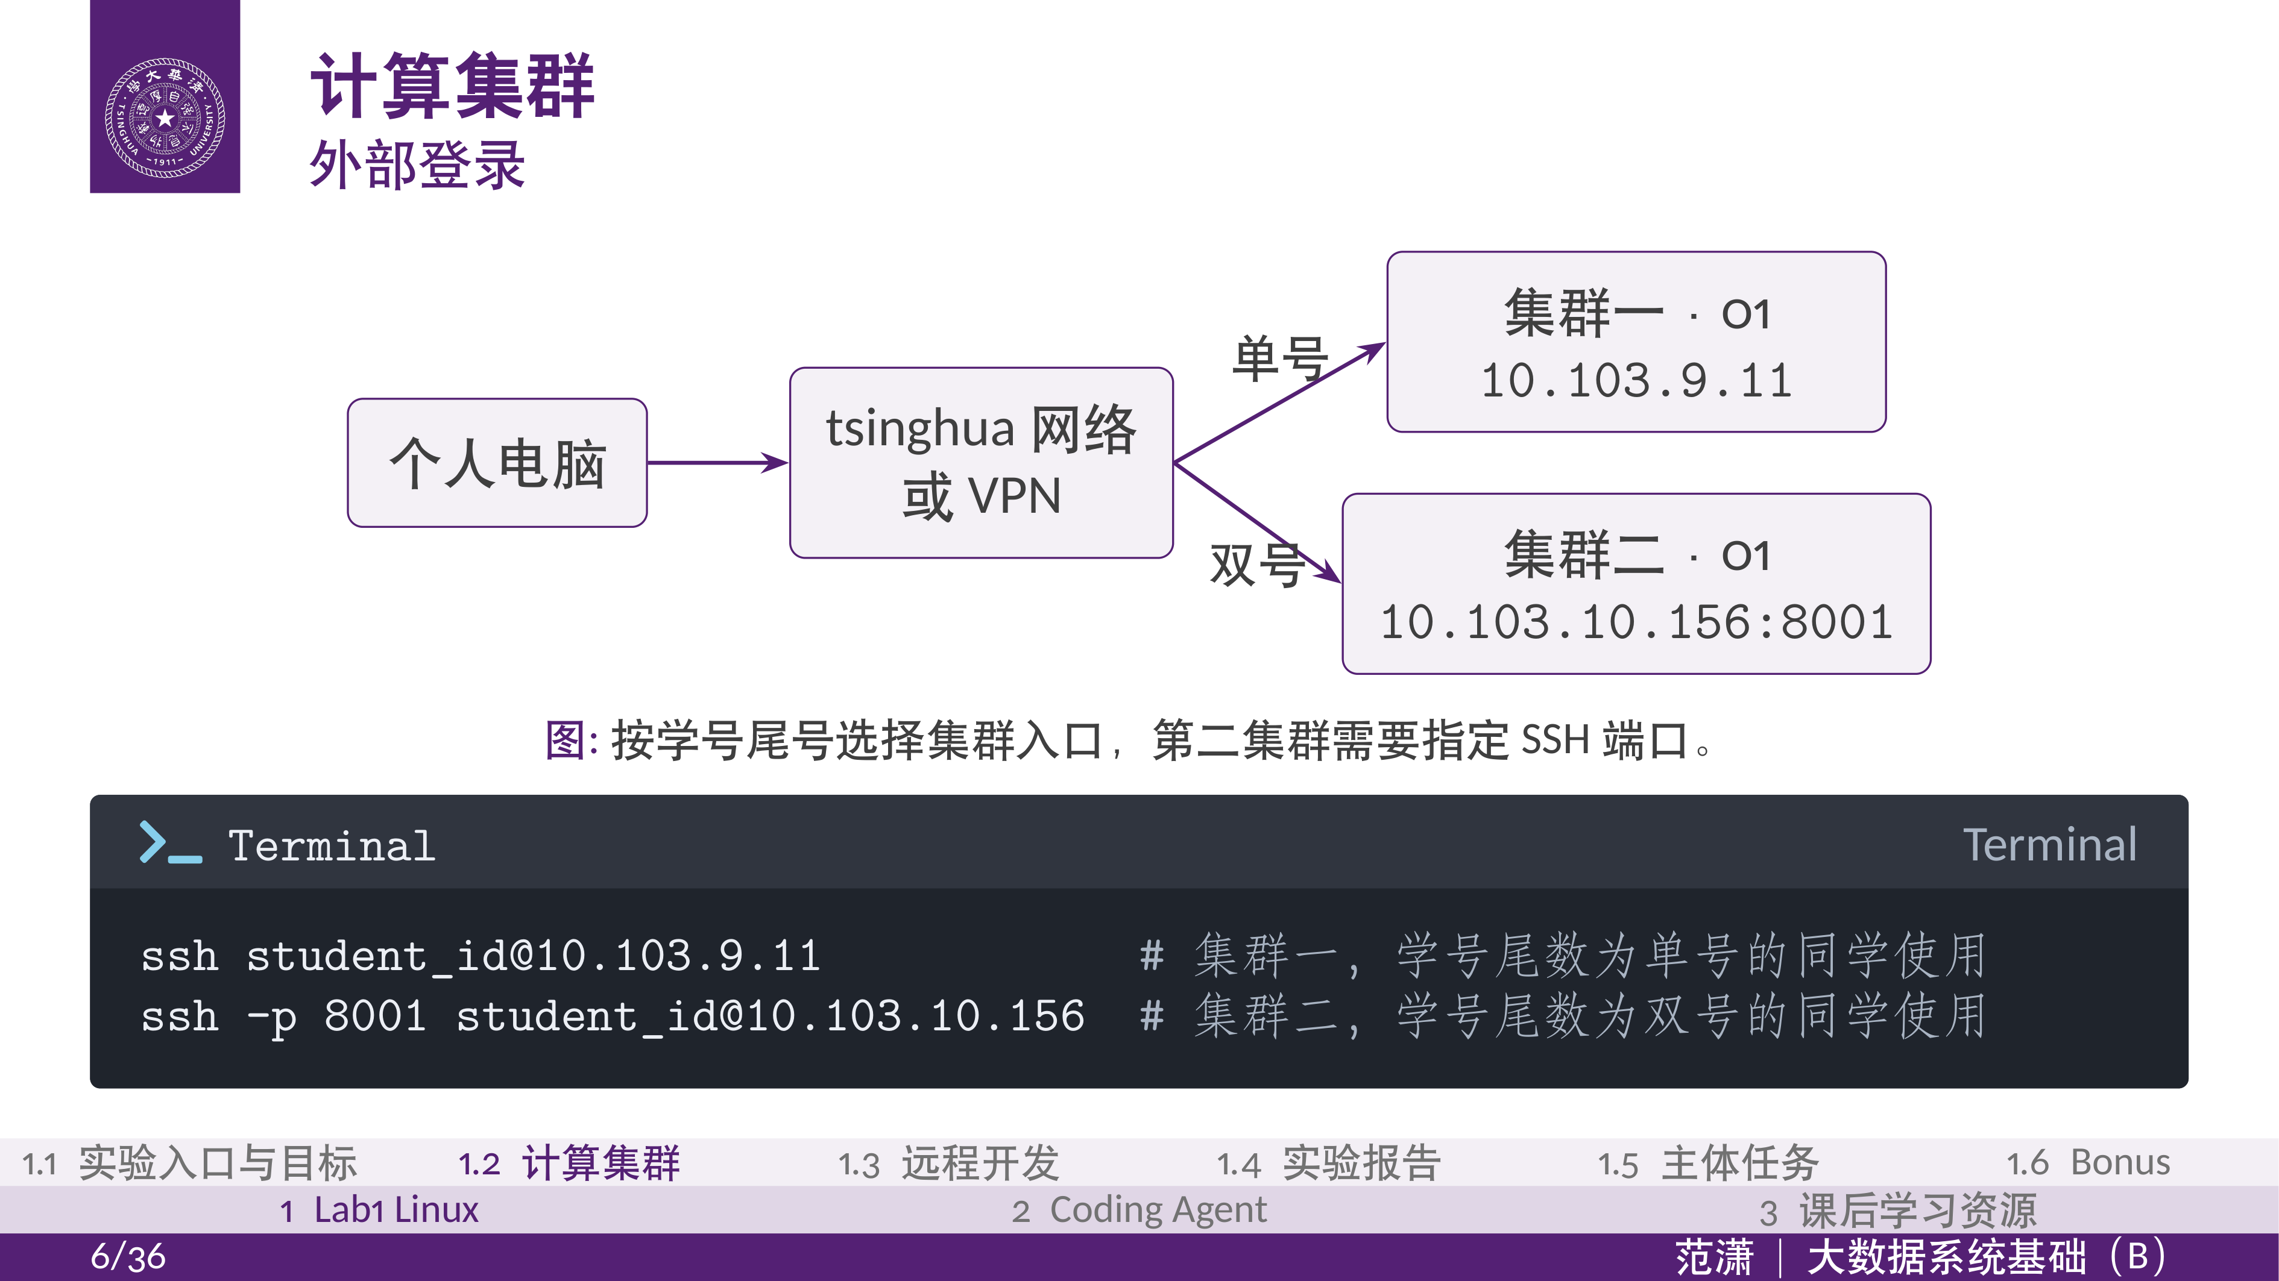
Notes:
先确保连接tsinghua 网络或VPN，再按学号尾号选择一个集群。第一行对应单号，第二行对
应双号；student_id 替换为本人学号。第二集群入口不是默认端口，必须指定8001。图展示
登录路径，连接信息来自指导书第二节，本次没有连接服务器实测。每位同学只使用分配到
的集群。

Slide 7
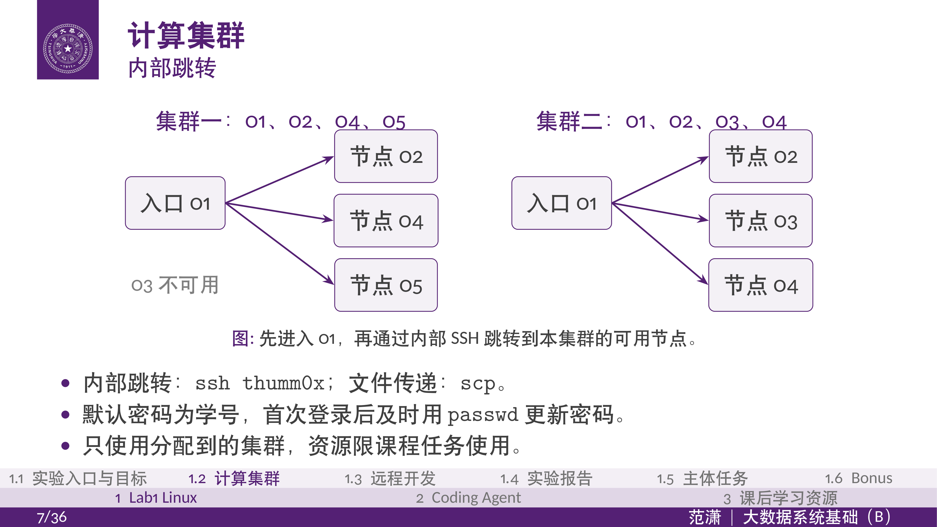
Notes:
两组图统一使用入口与节点编号表示同一种SSH 跳转关系。集群一实际主机名如thumm01、
thumm02；集群二的具体主机名按课程环境确认。外部先进入01，随后使用内部主机名跳
转。连线表示SSH 路径，不表示物理交换机拓扑或两集群互通。首次登录后及时改密，凭据
不要分享。可用状态以课程公告为准，集群一03 不可用。来源：指导书第二节、任务3.3 和
outline 改密要求。

Slide 8
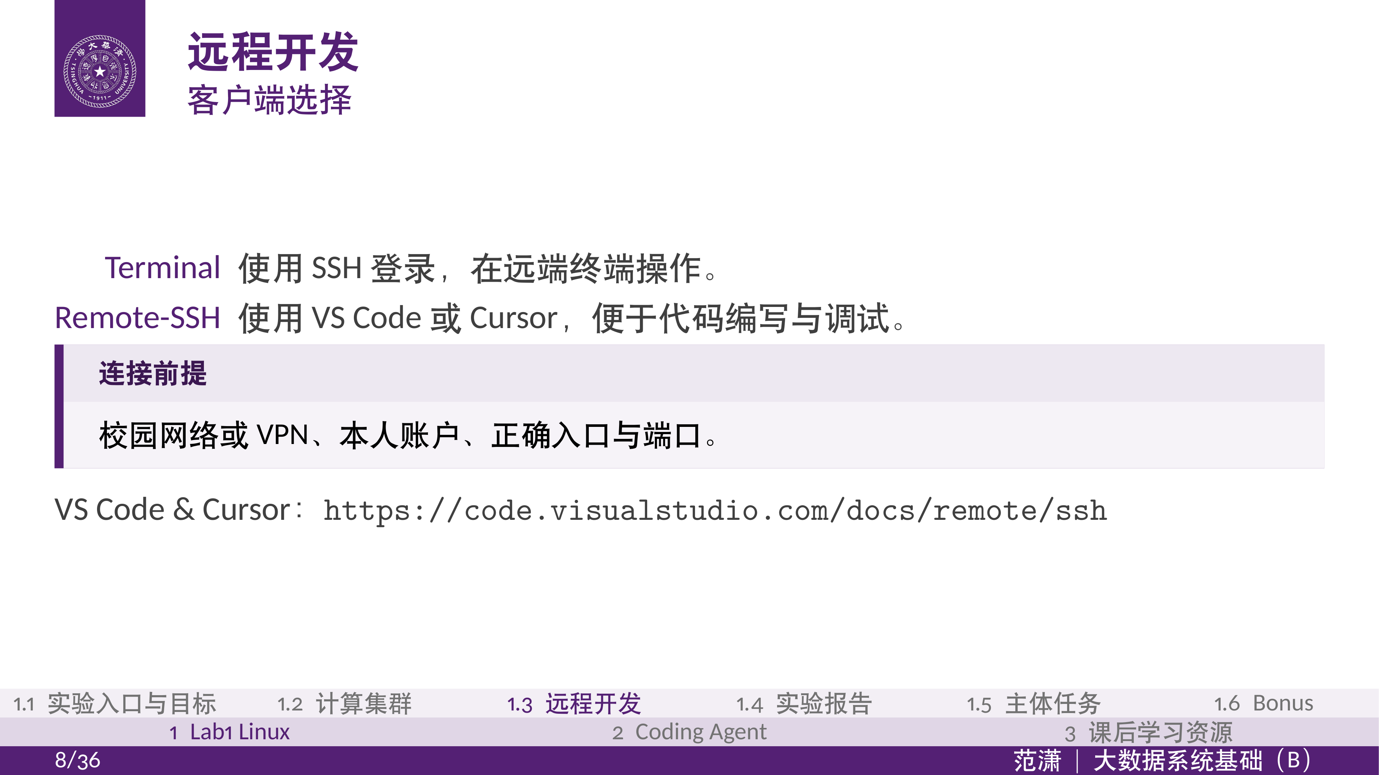
Notes:
客户端不同，SSH 连接的基本信息相同。终端适合先辨认命令在哪里执行，IDE 方便后续编
辑与调试。特别关注当前终端究竟在本地还是远端，以及当前节点和工作目录。两个页面是
指导书指定的阅读入口；已读取官方页面的Remote-SSH 说明，未测试本次学生机器的插件
或网络。

Slide 9
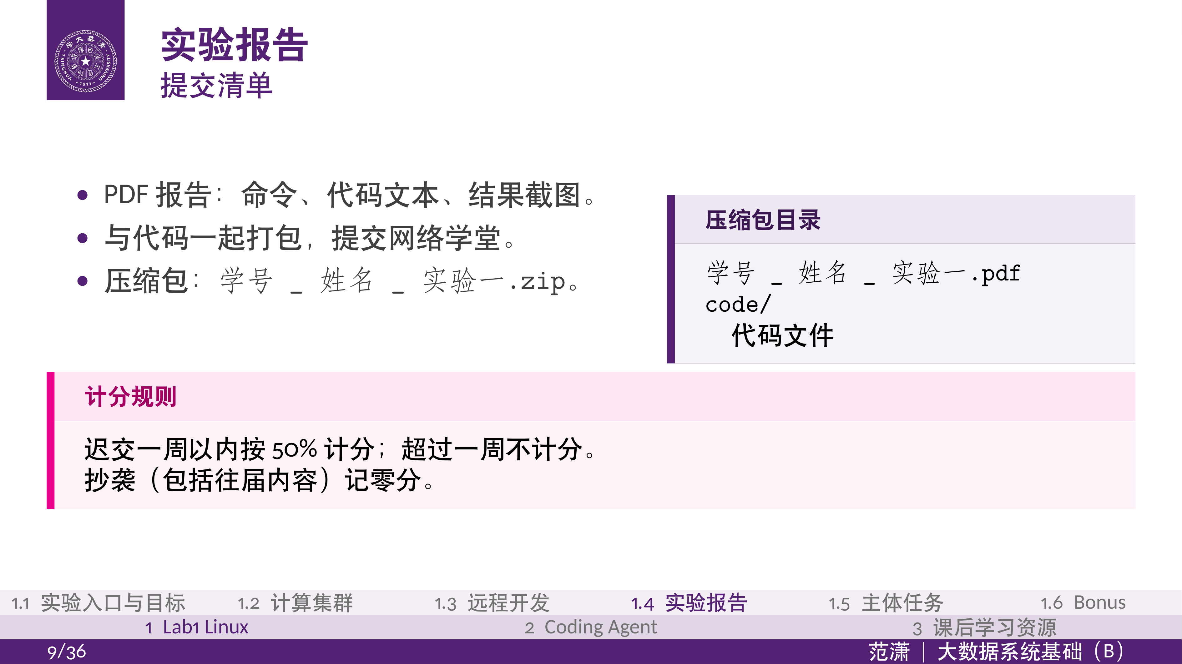
Notes:
报告中的代码用文本呈现，关键运行结果用截图呈现，代码文件还需要放在code 文件夹。
命名示例是2021200000_ 张三_ 实验一.zip，报告是同名PDF；原文允许其他压缩格式。本
课件没有增加截止日期，请按网络学堂要求提交。接下来逐项看各任务要记录的证据。来
源：指导书第二节报告提交要求。

Slide 10
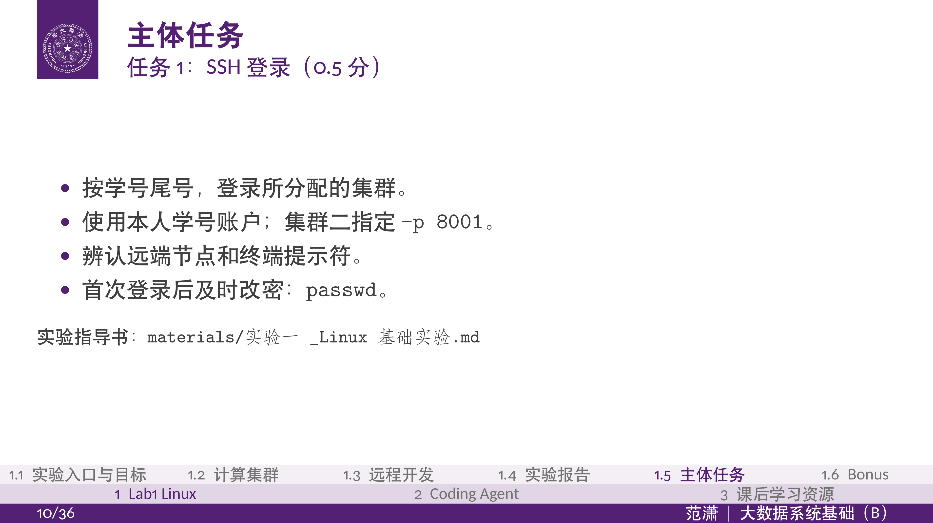
Notes:
完整登录步骤见指导书任务1，初始凭据按指导书和课程通知获取。重点是确认登录到分配
的集群，避免把指导书第一集群示例直接用于双号账户。提示符能帮助辨认当前主机；后续
每条命令都要知道在哪个节点执行。本任务原文未给出独立截图评分条目，不额外设定要
求。

Slide 11
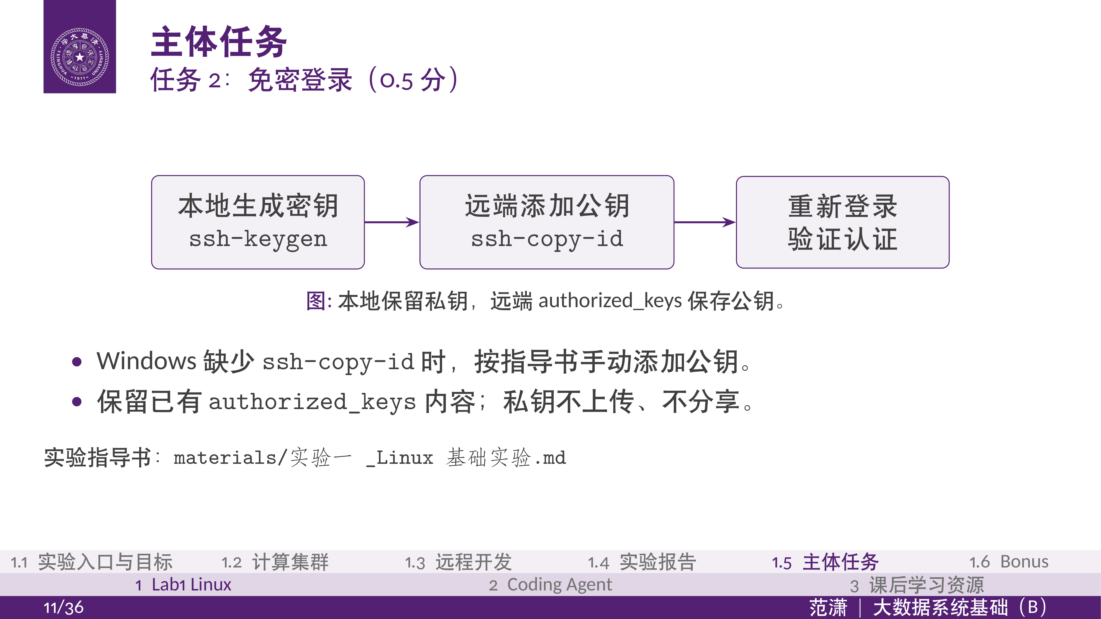
Notes:
先解释公钥和私钥分别在哪里，再讲认证流程。公钥加入服务器认证列表后可以验证身份，
私钥仍由本地保管。Windows 的手动方法见指导书；若服务器已有authorized_keys，不要用
覆盖整个文件的方式丢失既有公钥，应保留原内容。这里介绍本地到服务器的认证，Bonus
会扩展到节点之间。来源：任务2 和课程AGENTS.md。

Slide 12
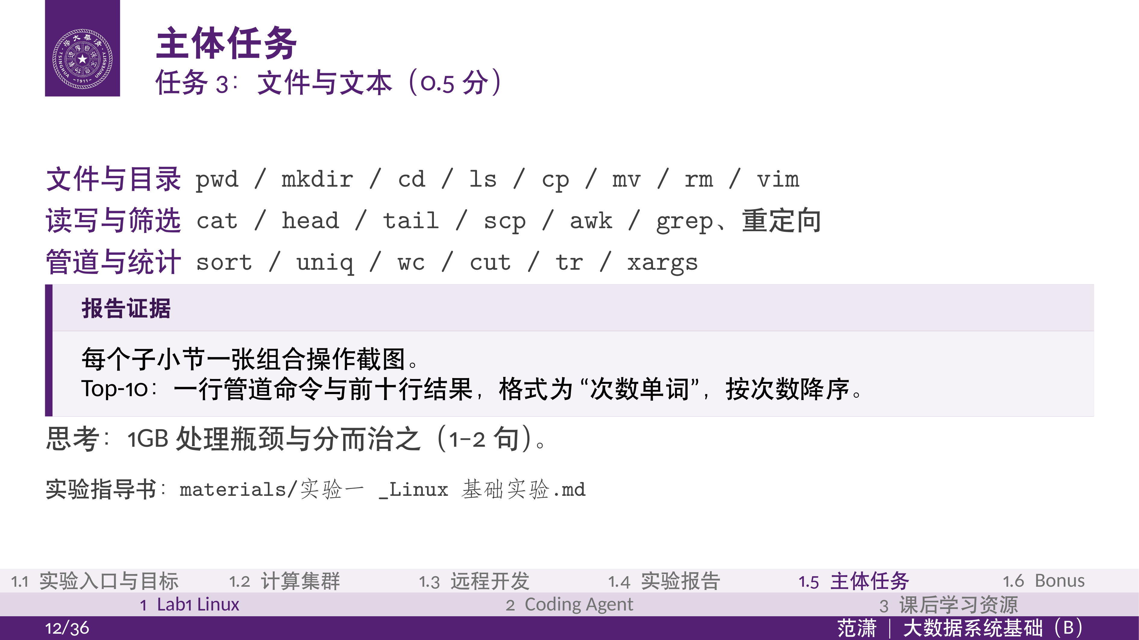
Notes:
按3.1 到3.3 通读示例，不需要每条命令逐一截图。文件操作练习工作目录和Vim 基本使用；
读写练习查看、筛选、远程拷贝和重定向；最终把命令组合成一行word count 管道。数据集
每行一个词，uniq 统计相邻重复，因此通常先排序。
Top-10 命令和前十行截图是核心提交点；另外用1 到2 句话判断1GB 数据下的瓶颈，以及
MapReduce、Spark 为什么采用分而治之。完整命令与参考示例回到指导书任务3，不把参考
答案搬进页面。

Slide 13
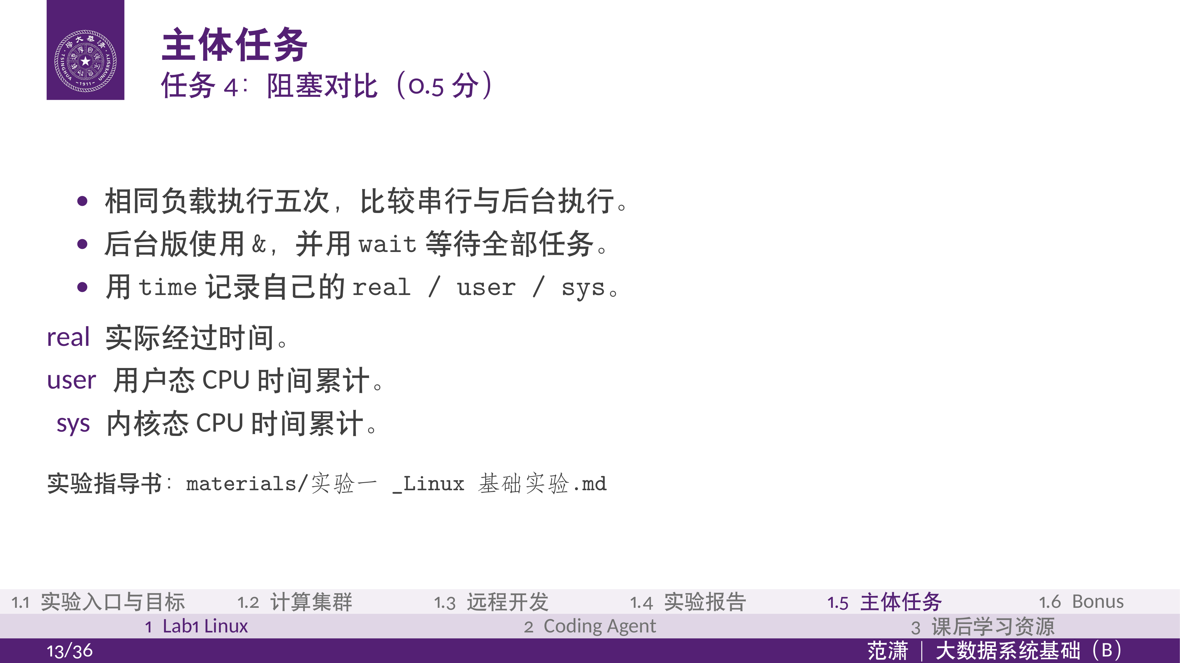
Notes:
脚本顺序执行会阻塞；互不依赖的负载可以放到后台并行。后台版必须wait，否则脚本返回
并不表示所有任务完成。五次负载相同，重点比较real 与CPU 时间的含义，提交自己的测量
与解释。
指导书的时间只是示例，多核并行可能降低real，总CPU 工作量不必同比下降，加速还受核
数与共享机器负载影响。两个脚本完整内容见任务4，不能把示例的约四倍当作保证。

Slide 14
Notes:
分别启动持续至少60 秒的命令，使用ps 和jobs 查看并截图。用普通kill 结束其中一个进程，
随后用ps 确认退出，本任务不要用kill -9。报告还需要free -h、df -h 和当前用户目录du -sh
截图，并解释端口被占用时如何定位和清理。
top 或htop 提供实时视图，Ctrl-Z 是挂起，bg 是后台继续，fg 回到前台。nohup 用于让任务在
退出SSH 后继续运行。先确认进程归属，只清理自己的任务。来源：任务5 及课程集群规则。

Slide 15
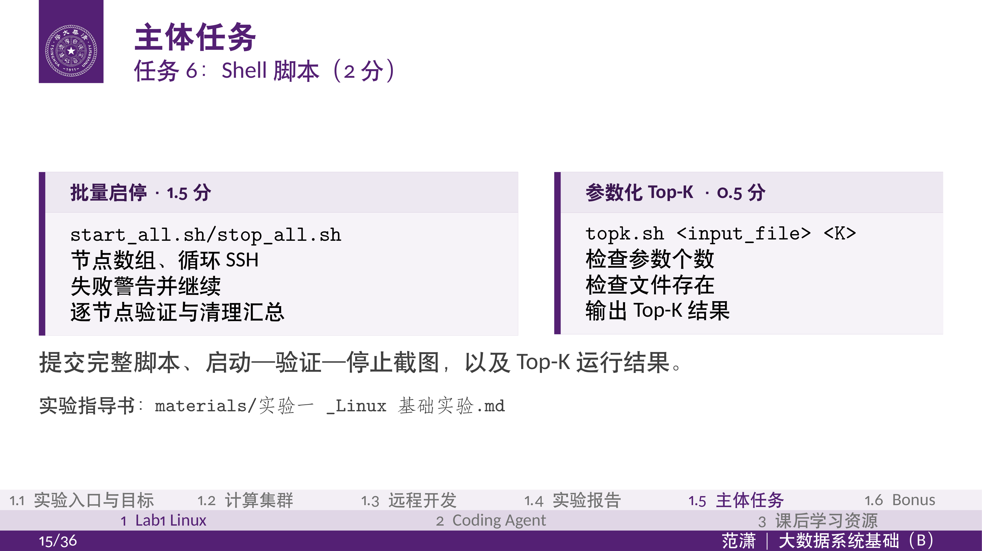
Notes:
脚本把已有命令组织成可复用工具。基础语法包括变量、数组、for、if、while、函数和退出
码。start_all 与stop_all 使用本人集群的四个可用节点；集群一是01、02、04、05。每次SSH
失败要警告并继续，随后逐节点验证，最后清理并报告结果。
全局set -e 与失败后继续是不同策略，应按具体流程处理退出码。pgrep 或pkill 的-x sleep 仍
会匹配其他sleep 进程，先确认归属和既有任务；PID 定位思路见指导书。Top-K 脚本要检查
两个参数与输入文件，并展示自己的运行结果。完整要求见任务6，课件不提供可直接提交
的实现。

Slide 16
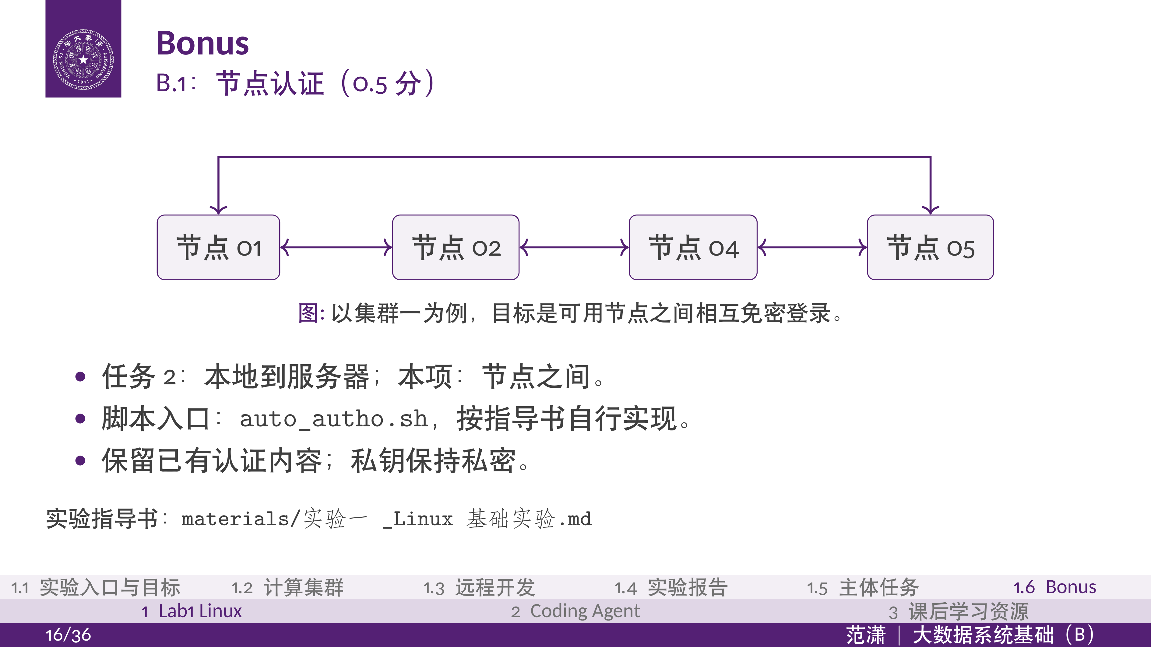
Notes:
多节点协调要求节点之间建立认证关系。图只表达信任目标，不是要求只验证相邻连线；四
个可用节点应相互免密登录。集群二按01 到04 调整。
指导书有参考伪代码，本课件只讲目标和公钥信任关系，不照搬清空认证文件或集中分发私
钥的做法。保留已有authorized_keys，私钥不公开、不共享。B.1 占Bonus 的0.5 分；Bonus
可以弥补主体失分，不影响主体五分满分。

Slide 17
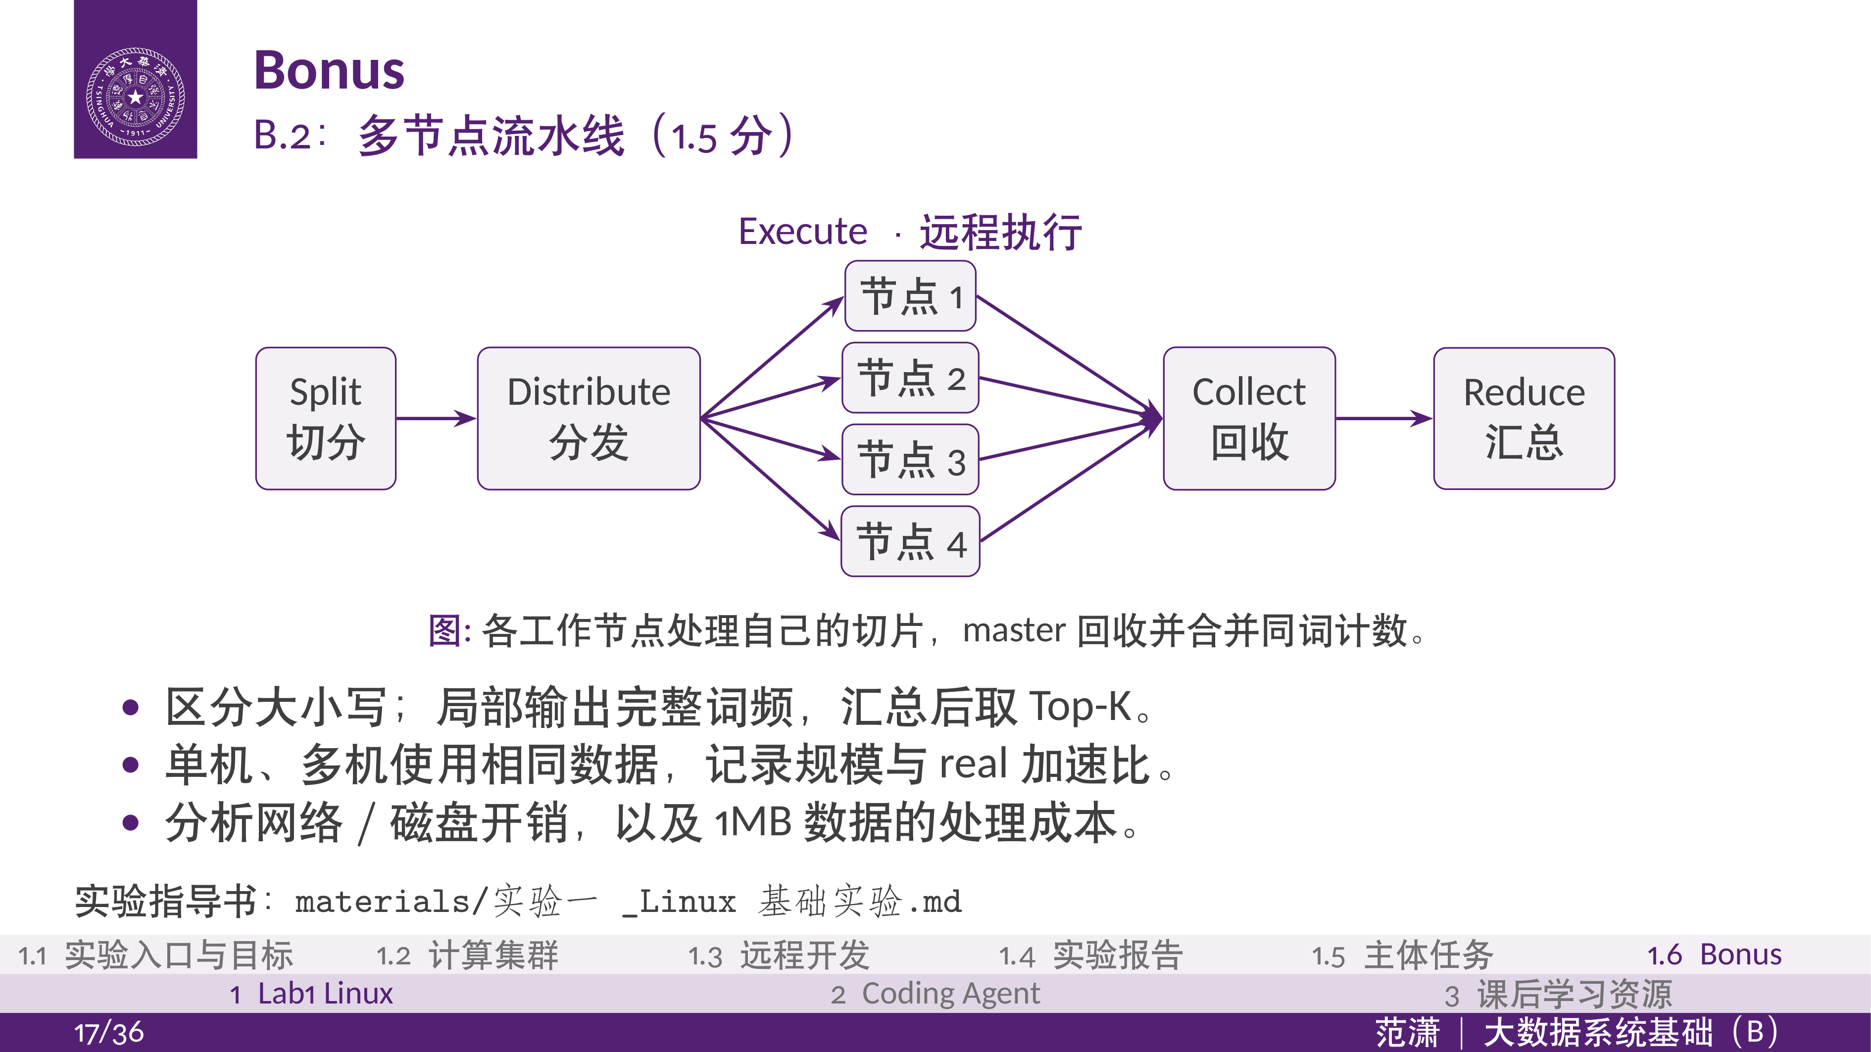
Notes:
真正的多节点处理是各节点分别执行切片上的统计，而不是在01 做完再复制结果。按B.2 文
字要求区分大小写，单机与多机采用相同口径；参考代码的小写转换与文字要求有冲突，已
按确认的大纲澄清。局部如果只返回Top-K，可能漏掉全局高频词，应先保留完整局部词频，
合并同词计数后再取Top-K。
报告提交完整流水线脚本，比较单机整份数据和四节点的real time、加速比，说明为何可能
达不到四倍以及1MB 数据为何可能更慢。记录实际数据规模，不把指导书不一致的10M 至
20M 与重复十几次写成确定要求。来源：指导书B.2 及已确认口径修订。

Slide 18
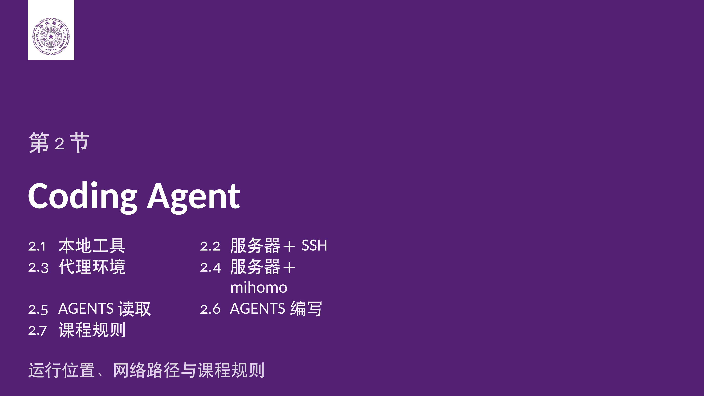
Notes:
先一起介绍Cursor 与本地Agent 的远程使用，再介绍安装在服务器上的Agent，依次用SSH
隧道和mihomo 解决网络路径。最后介绍Codex 的AGENTS.md 规则发现与课程允许的使用
方式。

Slide 19
Notes:
把Cursor 与本地Agent 放在一起作为先从本地连接服务器的入口。Cursor 用Remote-SSH 编
辑、调试远端代码；本地Agent 可以根据提供的SSH 连接方法操作服务器，少做服务器侧
Agent 配置。
使用时仍关注SSH、远端环境、相关下载路径、网络往返与凭据边界，以及部分工具对远端
操作的适配。接下来转到把Codex 或Claude Code 安装在服务器上的方式：先借用本地代理
的SSH 隧道，再讲远端mihomo。来源：outline.md 及已读取的Cursor 官方页面；顺序按用户
修订。

Slide 20
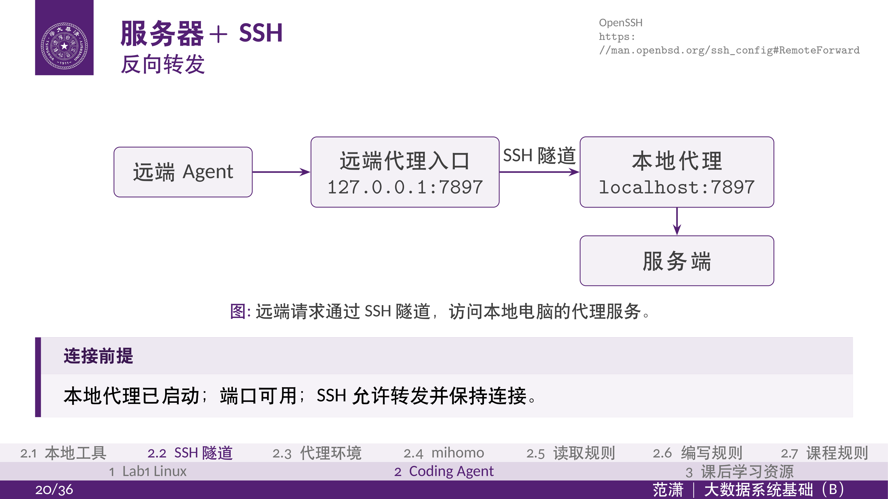
Notes:
RemoteForward 在远端建立监听入口，通过SSH 通道转发到本地电脑的目标地址。远端Agent
访问127.0.0.1:7897，实际借用的是本地代理，不是在远端新安装一个代理服务。
SSH 断开会使这条代理路径中断；Agent 进程是否退出取决于会话管理，这与隧道生命周期
应分开理解。例子的7897 是指定端口，不能假定本地已经存在相应服务。来源：outline 配
置示例和OpenSSH 官方ssh_config 的RemoteForward 条目。

Slide 21
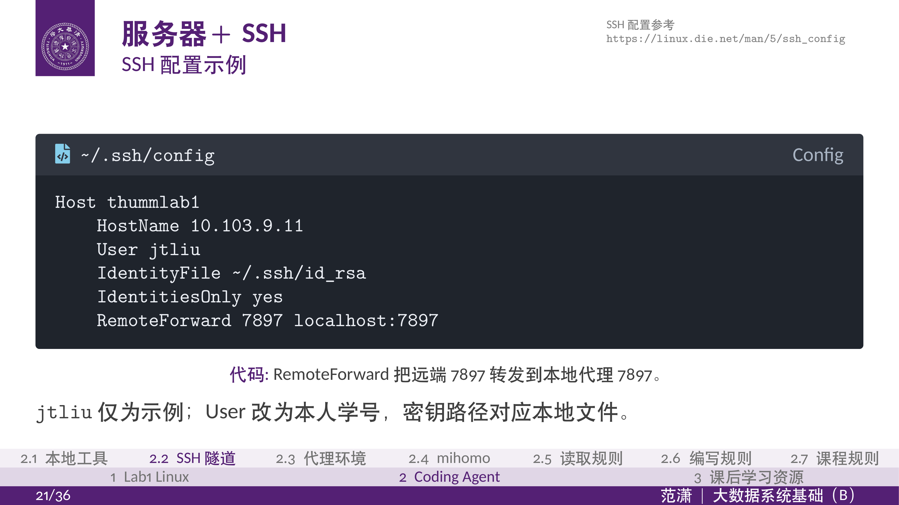
Notes:
Host 是本地别名，HostName 是远端入口，User 是远端账户。保留作者示例jtliu 并明确它不
是学生实际账户；IdentityFile 指定本地私钥，IdentitiesOnly 控制所用身份。最后一行是重点：
前面的7897 在远端监听，localhost:7897 指本地电脑的代理。
第一集群示例使用默认SSH 端口；第二集群需指定自己的入口和8001 端口。
草稿里的中文解释移到代码外，避免读者把解释当作配置字段。用户指定
linux.die.net 链接本次返回403，未核验其正文；语义依据已读取的OpenSSH 官方页面：
https://man.openbsd.org/ssh_config#RemoteForward。

Slide 22
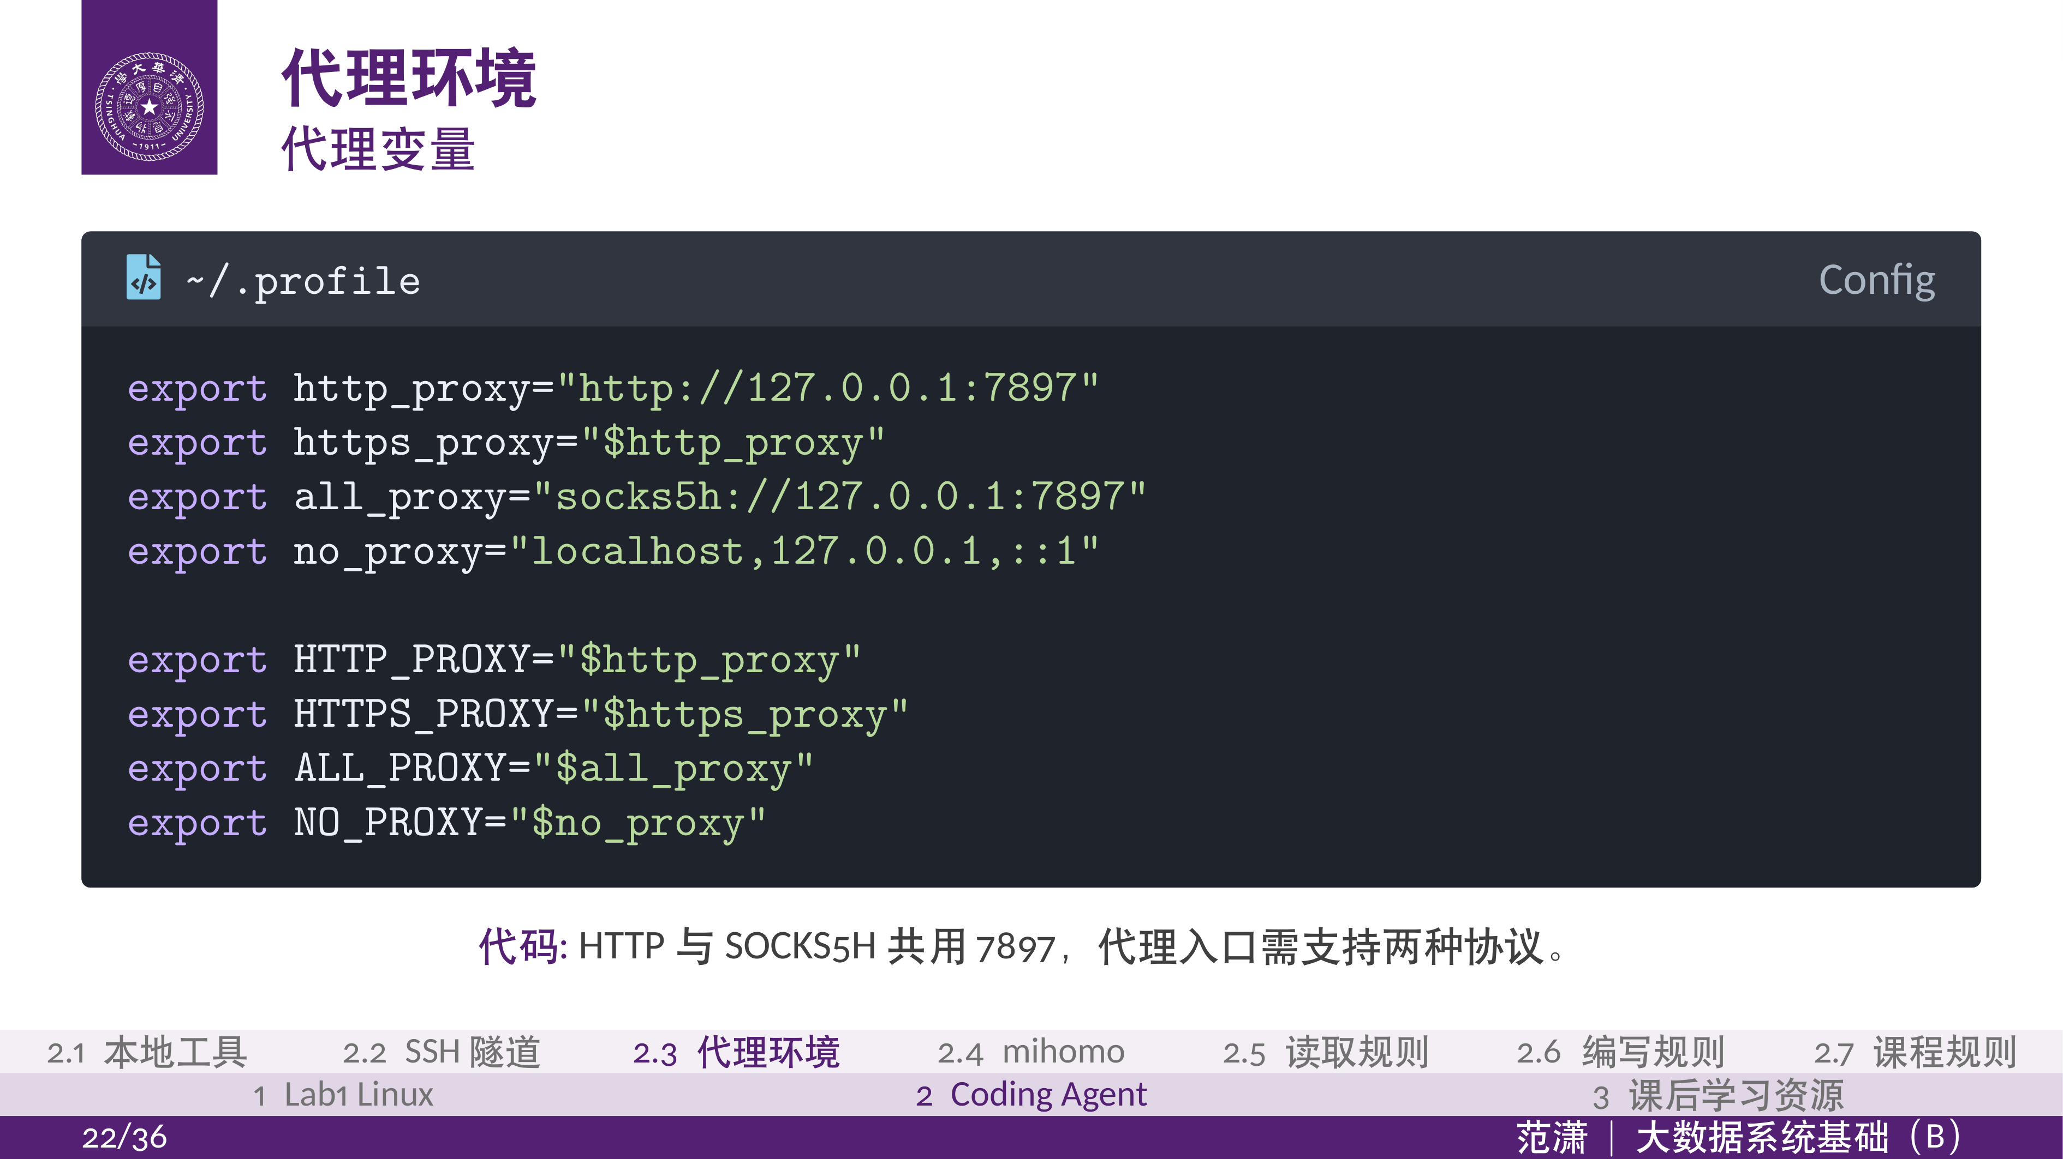
Notes:
这些变量写在服务器的.profile 里，127.0.0.1 指服务器自己的回环入口，经SSH 转发到本地代
理。http_proxy 和https_proxy 在示例中使用HTTP 代理，all_proxy 使用SOCKS5H；本地代理入
口必须支持两种协议，端口相同并不自动保证协议兼容。
no_proxy 让localhost、IPv4 和IPv6 回环地址绕过代理；大写别名适配读取不同变量名称的程
序。具体程序是否遵循这些变量需要按自身文档或结果核查。代码来自outline.md，本课件
只展示配置，不在真实服务器执行。

Slide 23
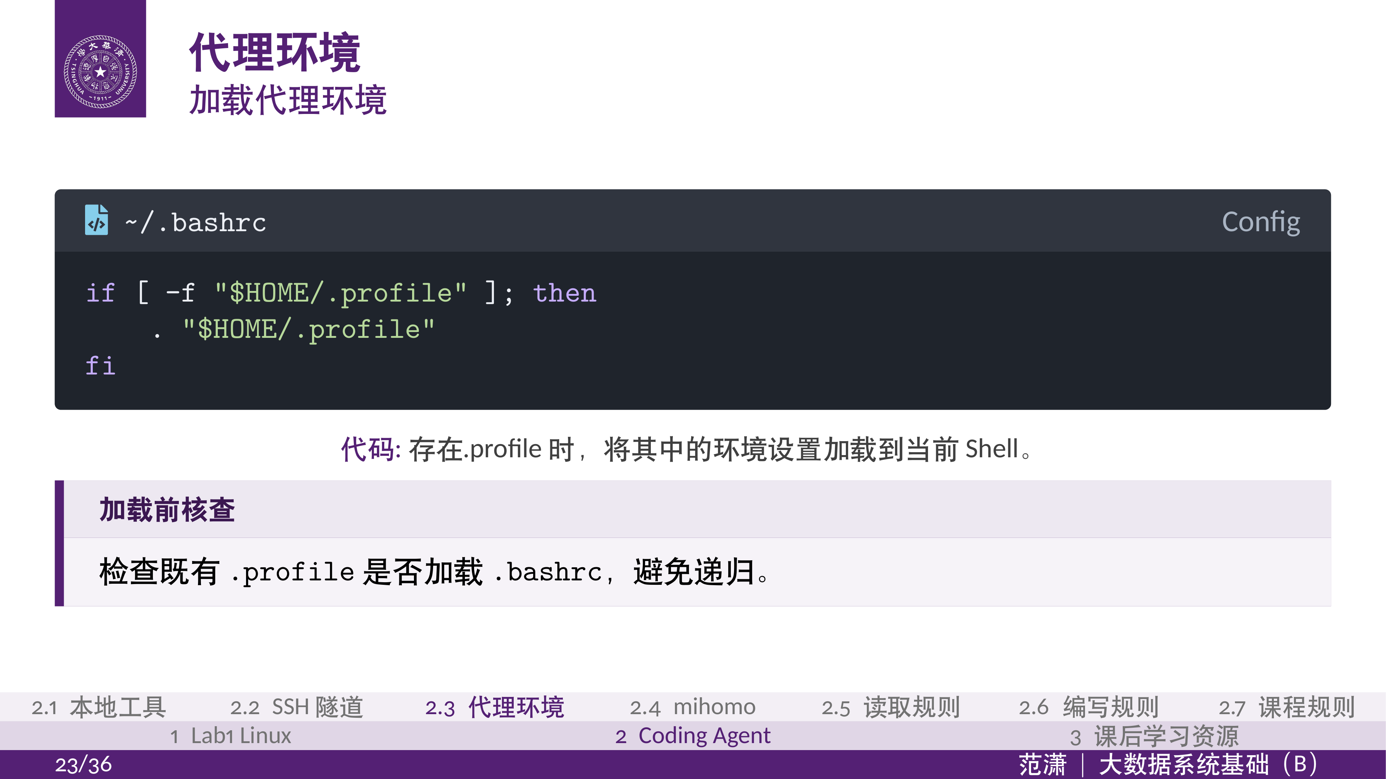
Notes:
草稿通过.bashrc 读取.profile，让当前Shell 加载代理环境。复制前检查既有.profile：如果它反
过来又加载.bashrc，可能形成互相加载，需要按已有结构安排。下一页把同一个.bashrc 中的
noproxy 函数单独展示，保持代码字号和条件可读。来源：outline.md 和已确认的配置条件。

Slide 24
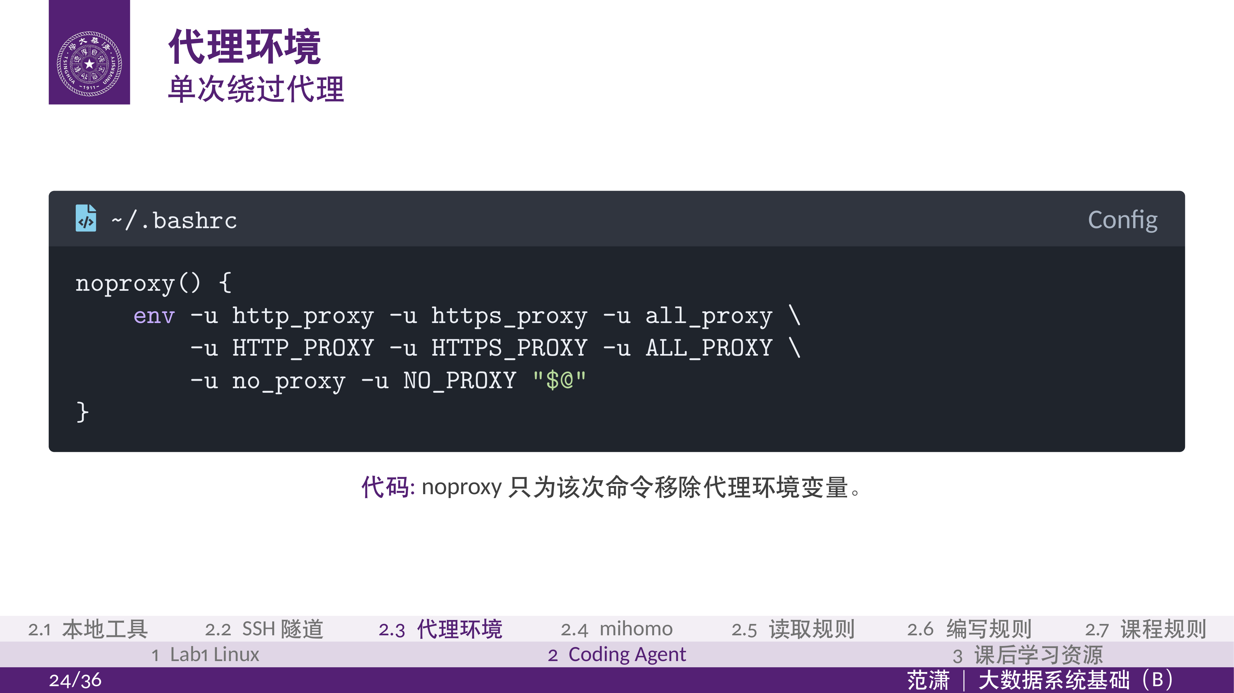
Notes:
这是草稿.bashrc 里的第二部分。noproxy 函数用env -u 移除列出的大小写代理变量，然后执
行传入命令。它只改变那次命令的环境，不会停止代理服务。来源：outline.md 的原函数；与
上一页只是排版拆分。

Slide 25
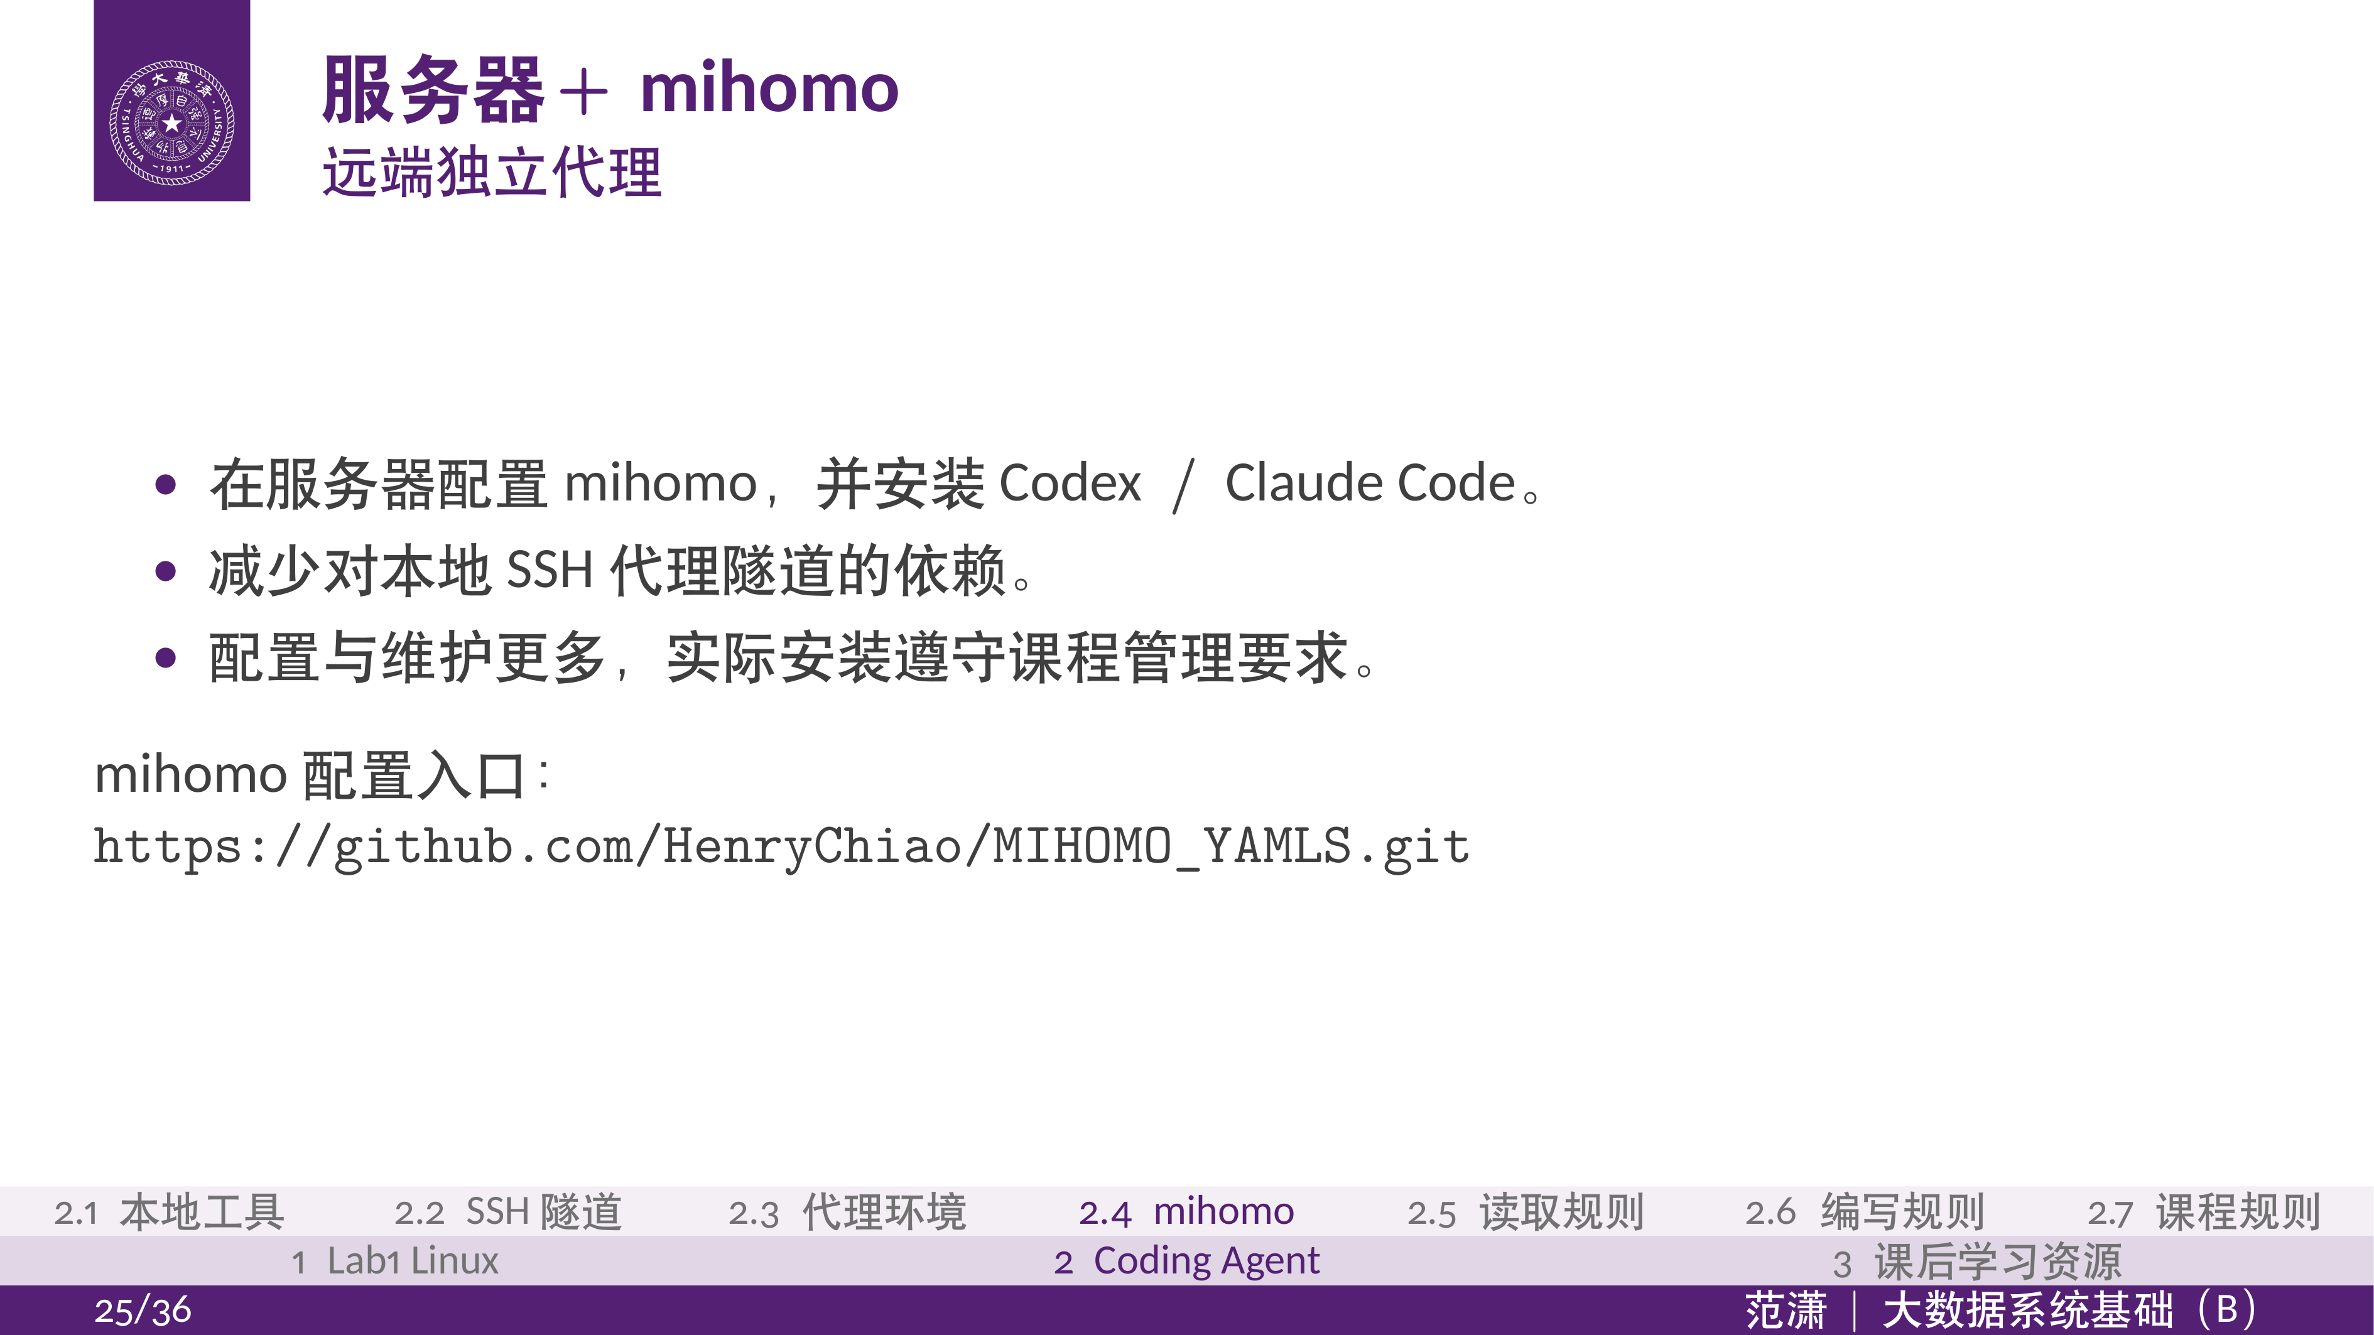
Notes:
前面的服务器Agent 借用本地代理，这里把代理也放到服务器：配置mihomo 和原生Agent，
可减少对本地SSH 转发通道的依赖，同时增加配置和维护工作。可以先用Cursor 或本地
Agent 入门，再让Agent 辅助解释两种服务器配置。共享服务器上的服务安装遵守课程管理
要求。指定仓库是阅读入口，本次没有测试其配置或实际安装服务。来源：outline.md 和已
读取的指定仓库；Cursor 细节集中在本地工具页。

Slide 26
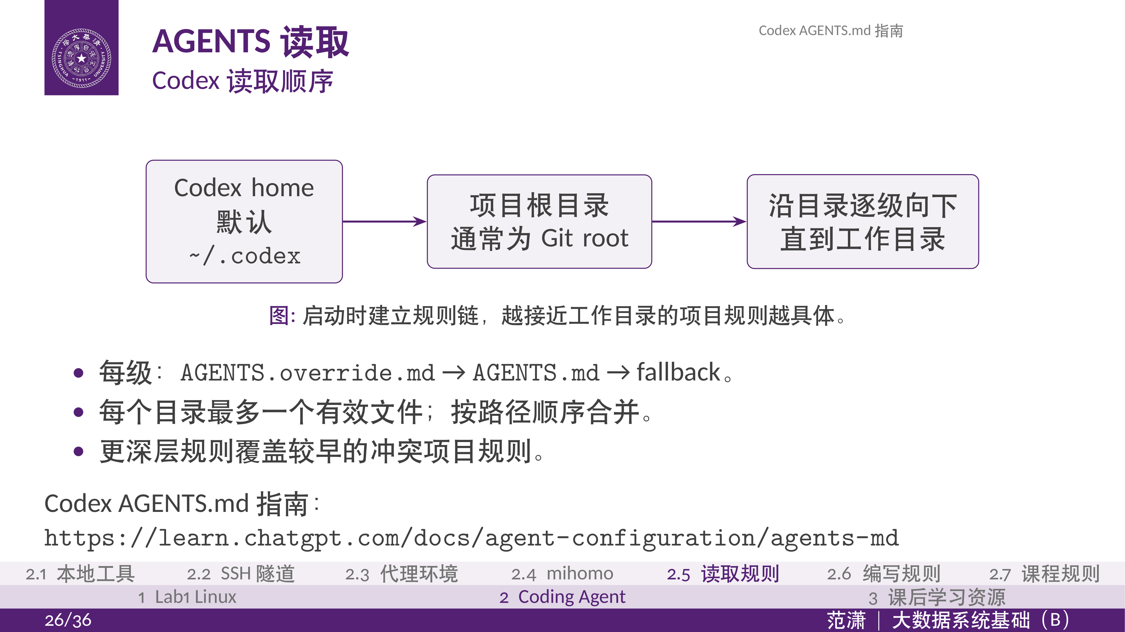
Notes:
这页介绍Codex 官方的发现逻辑，不泛化到所有Agent 产品。Codex home 默认是/.codex；有
全局override 时优先用它，否则使用AGENTS.md，并选择首个非空文件。项目从根目录走到
当前工作目录，每级检查override、普通文件和配置的fallback 名称，最多一个文件。
合并顺序由根到深层，后出现的具体项目规则覆盖较早冲突。空文件跳过，默认合并上限
32KiB；没有找到项目根时只检查当前目录。Codex 启动时建立规则链，不是自动遍历仓库所
有子目录。来源：官方Custom instructions with AGENTS.md，原developers 入口重定向到此
处。

Slide 27
Notes:
图是教学示意，不是课程仓库真实结构。从labs/lab1 启动时，沿路径读取repo 和labs 规则；
无关兄弟目录不会因为启动而自动遍历。请Agent 列出已加载的文件，检查工作目录是否正
确。规则修改后重新启动会话核查加载情况。
更深规则覆盖较早项目规则，不代表可以取消系统限制或课程纪律。默认32KiB 上限和
fallback 可配置，完整细节在同页指南。来源：官方AGENTS.md 指南。

Slide 28
Notes:
文章建议随着模型能力变化检查累积指令。Skills 描述要短且精确界定适用任务；根入口作
为简短路由，详细指南渐进加载，不强迫每次小改读全套文件。过度具体的执行配方可能妨
碍判断，应保留影响项目结果的要求。
边界要说明哪些安全流程可以继续、哪里需要确认，完成标准要包含运行、检查和修复，不
让任务停在第一次实现。精简重复测试与无关要求，同时保留课程诚信和集群安全限制。来
源：同页指定OpenAI 文章，已读取Better skills、Up-to-date AGENTS.md、Decision boundaries
和Persistence 正文。

Slide 29
Notes:
课程AGENTS.md 把Agent 定位为助教：解释概念、询问已有尝试、审阅学生代码和建议下一
步检查，不代写工作提交。它明确禁止完成评分脚本或TODO、给出可直接提交的报告和截
图，也不能引用往届或TA 参考答案。
以当前实验指导书为准，学生亲自操作共享集群，不让Agent 代跑作业或清理他人进程。只
使用可用节点和自己的目录；Spark、Streaming 结束后按要求退出与停止。AI 可以帮理解语
法、报错和高层概念，实现与结果判断由学生完成。课程规则文件在同页给出入口。

Slide 30
Notes:
求助先给出上下文，Agent 才能建议有针对性的检查。按课程规则把实现和实际运行留给自
己；目标是理解原因并验证判断。来源：materials/AGENTS.md 的Teaching approach 和What
agents SHOULD do。接下来提供课后学习入口。

Slide 31
Notes:
根据薄弱环节选择资源：Shell 和命令行工具、Bash 脚本、Coding Agent 的工作方式。保留草
稿指定的学习入口。

Slide 32
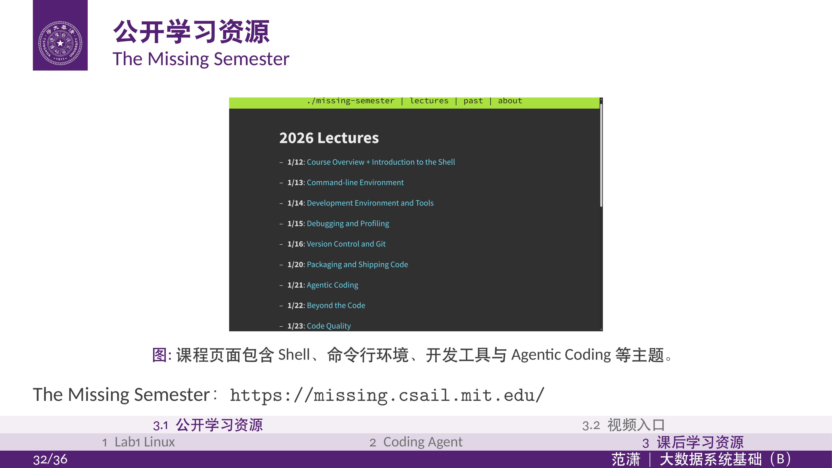
Notes:
这张已提供的课程页面截图列出2026 Lectures：Shell、命令行环境、开发工具、调试及Agentic
Coding 等。可按自己薄弱环节选择学习；截图仅反映捕获内容，最新安排进入同页网址查
看。素材：materials/the_missing_semester.png；链接来自outline.md。

Slide 33
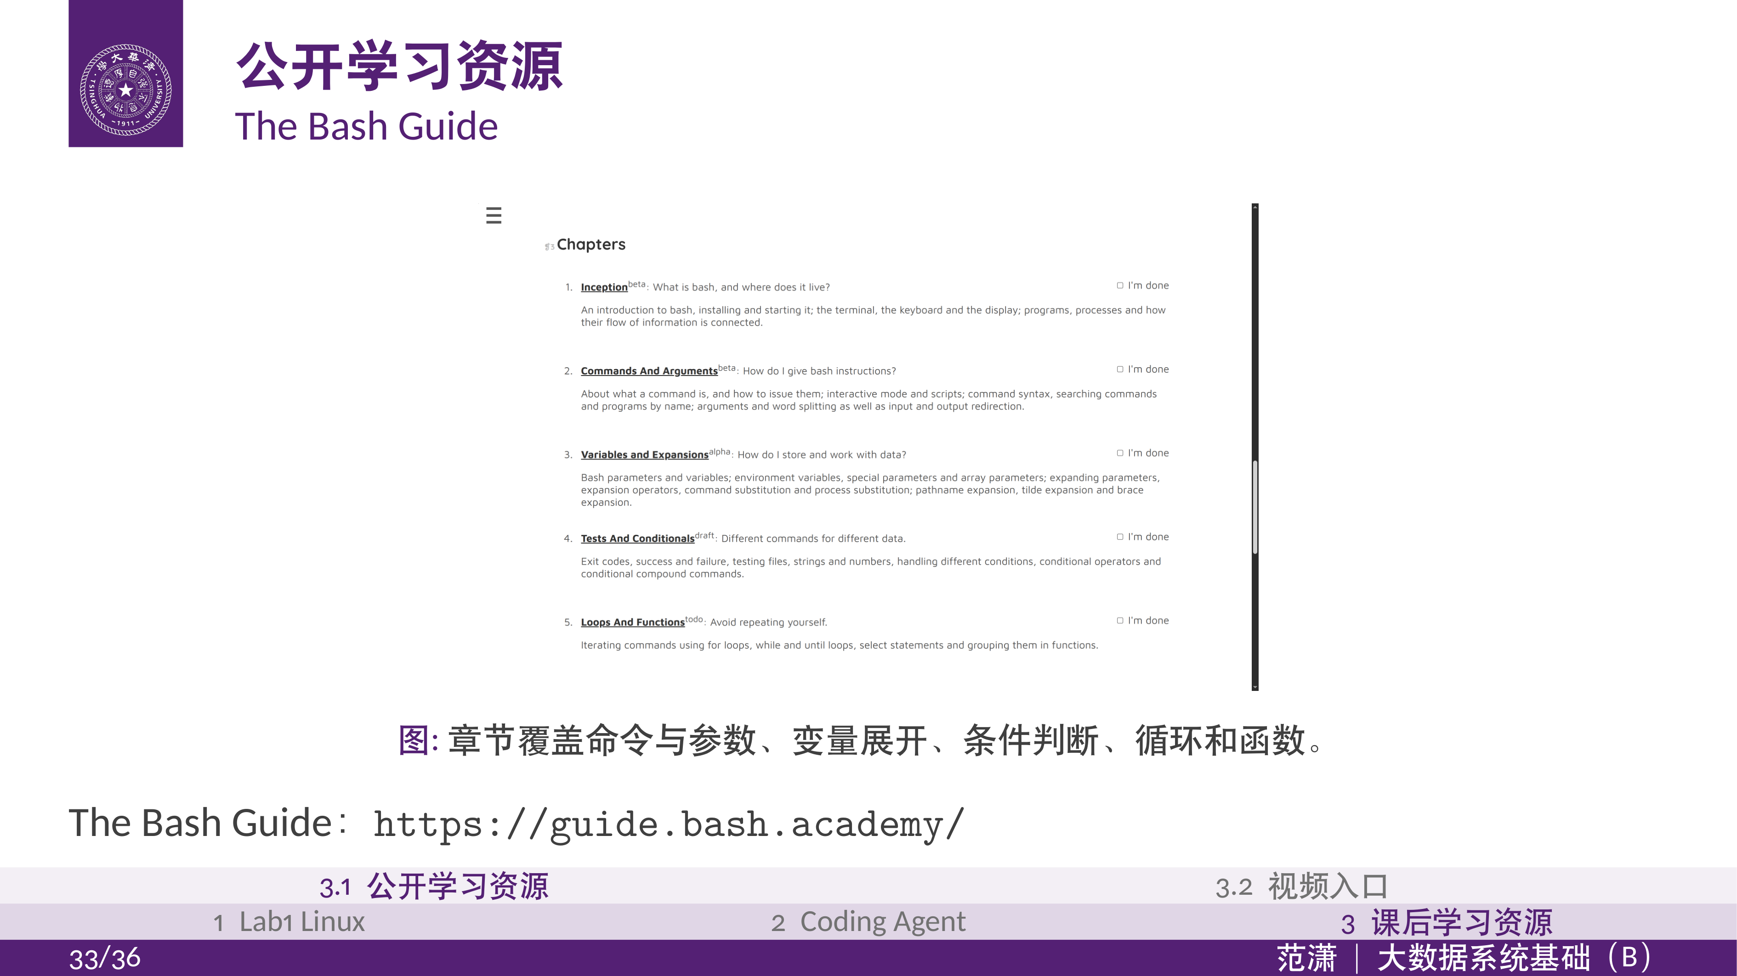
Notes:
截图的章节对应实验中会用到的Bash 基础，可回查命令参数、变量展开和条件。循环与函数条
目也在截图中；不根据截图推断当前网站章节完成状态。素材：materials/The_Bash_Guide.png；
链接来自outline.md。

Slide 34
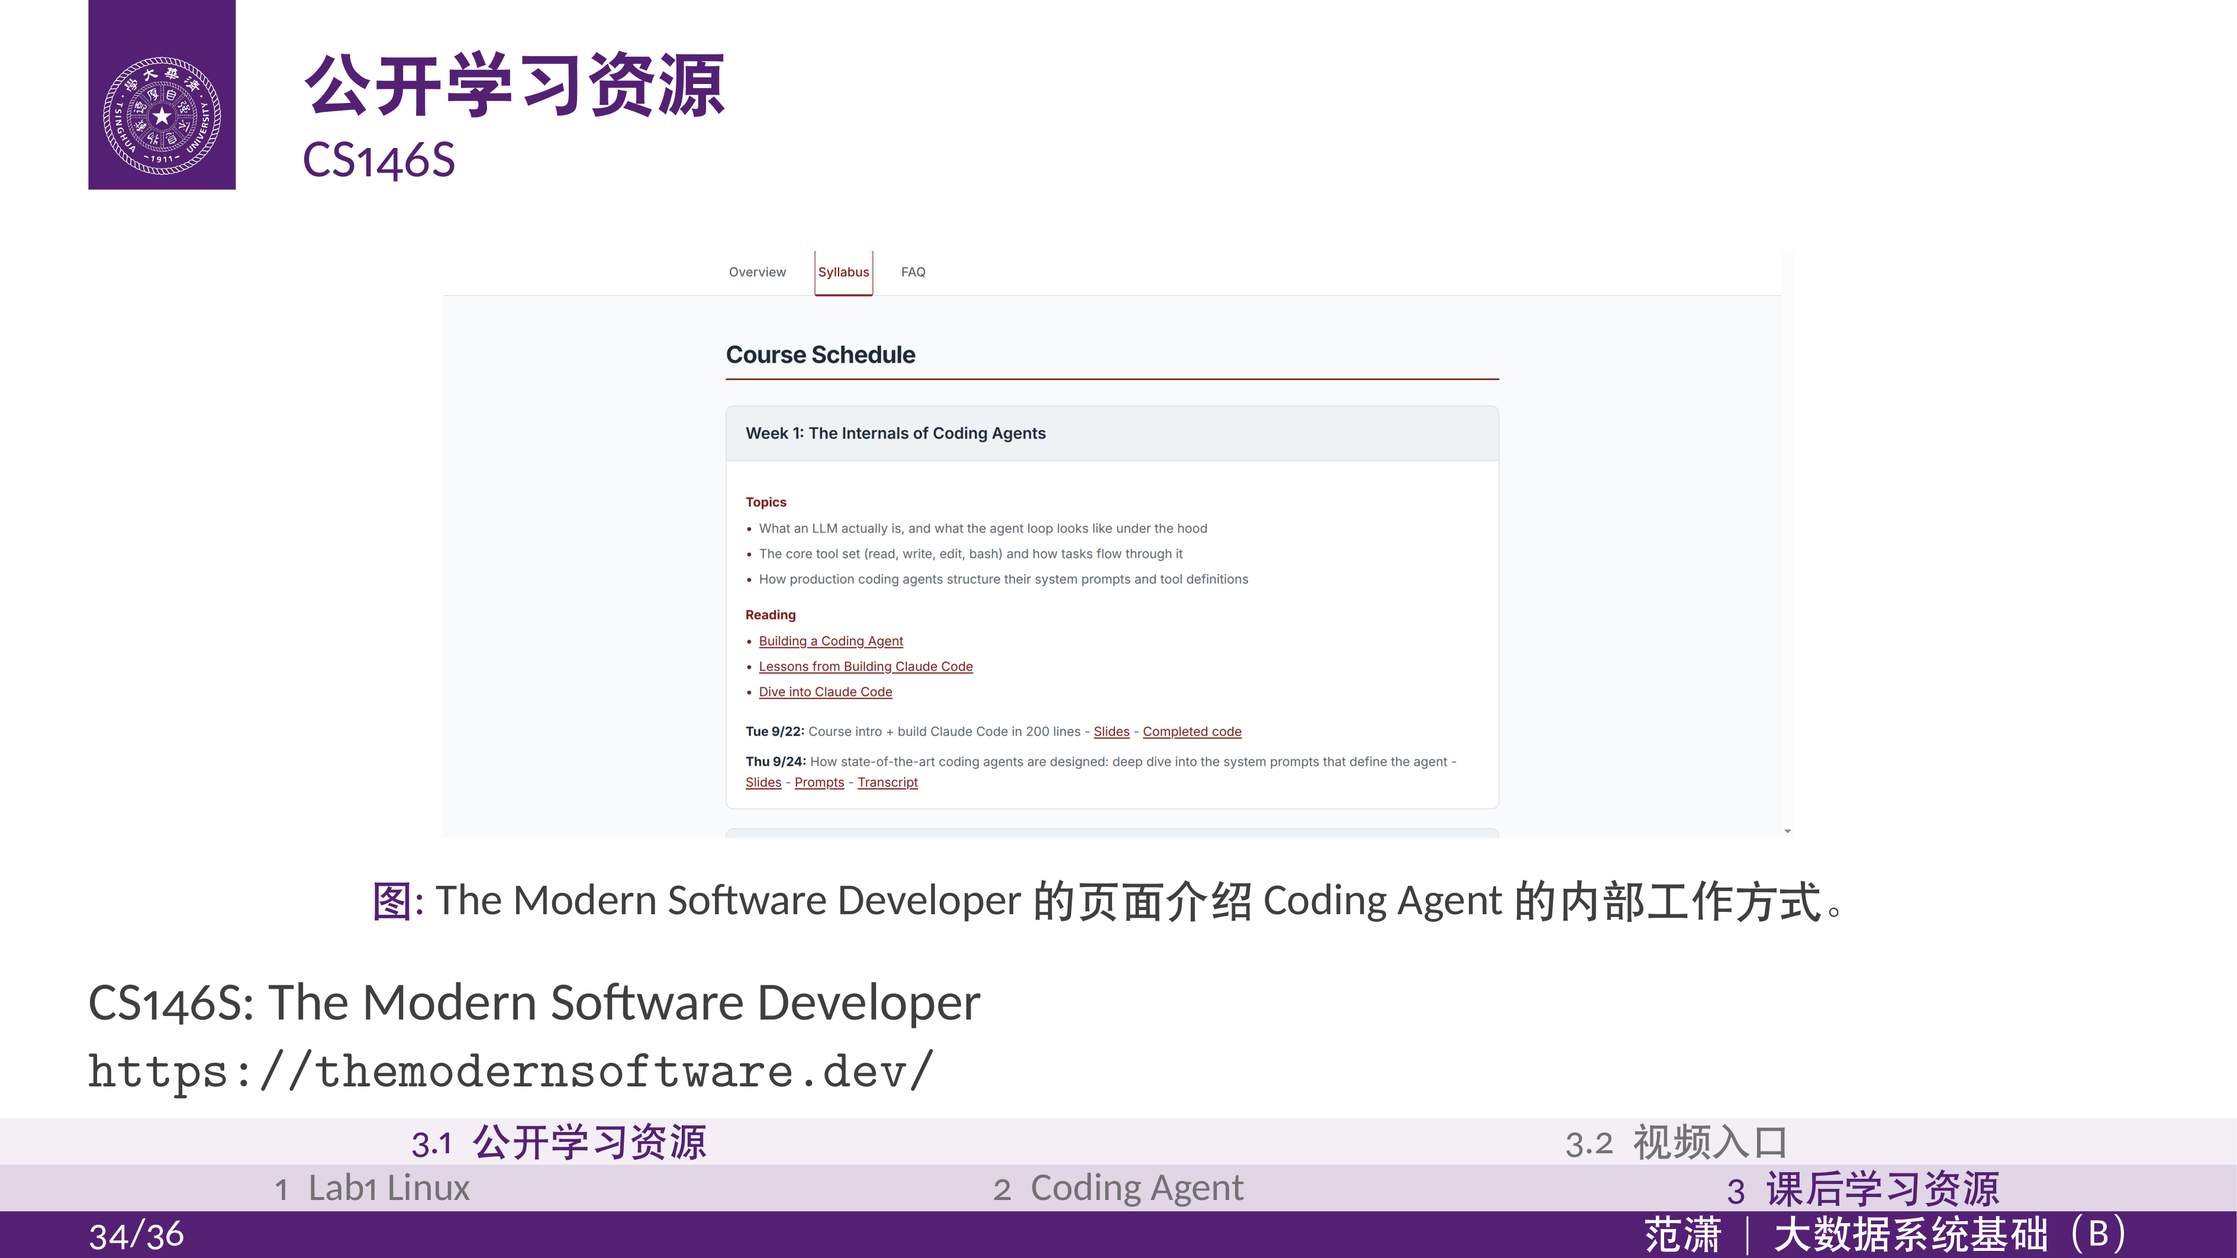
Notes:
截图裁取课程主题区域，展示首周The Internals of Coding Agents，涉及模型、Agent 循环与读
写执行工具。这里提供学习入口，不推断网站当前时间表。原PNG 保持完整；课程完整名称
和URL 同页可见。素材：materials/CS146S.png；链接来自outline.md。

Slide 35
Notes:
保留outline.md 中指定的工具分组与四个视频链接，watch 参数完整。课件没有给未经核验
的视频标题、作者、时长或评价，制作时未观看这些视频；它们作为讲者指定的课后入口。
请同学们结合课程规则使用工具。

Slide 36
Notes:
回到实验指导书按任务完成，并记录自己的运行结果。请记住使用分配到的集群、首次登录
及时改密，以及在课程规则内请求Agent 帮助。现在欢迎提问。

